Slide 1
我的大学 ——哈尔滨工业大学

Slide 2
目录
CONTENTS
01
02
03
基本信息
校园风景
理由

Slide 3
基本信息
01

Slide 4
本部&&威海

Slide 5
校园风景
02

Slide 6
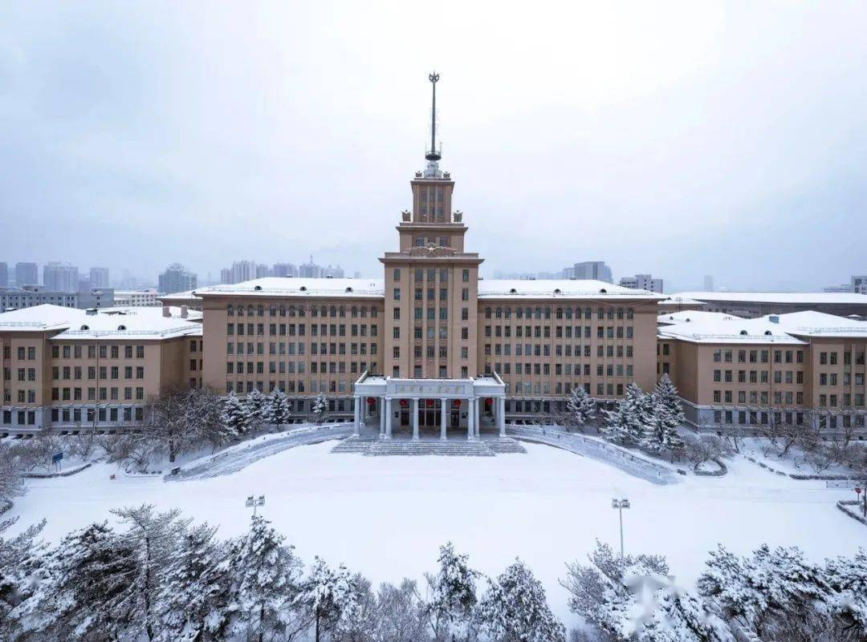
主校区

Slide 7
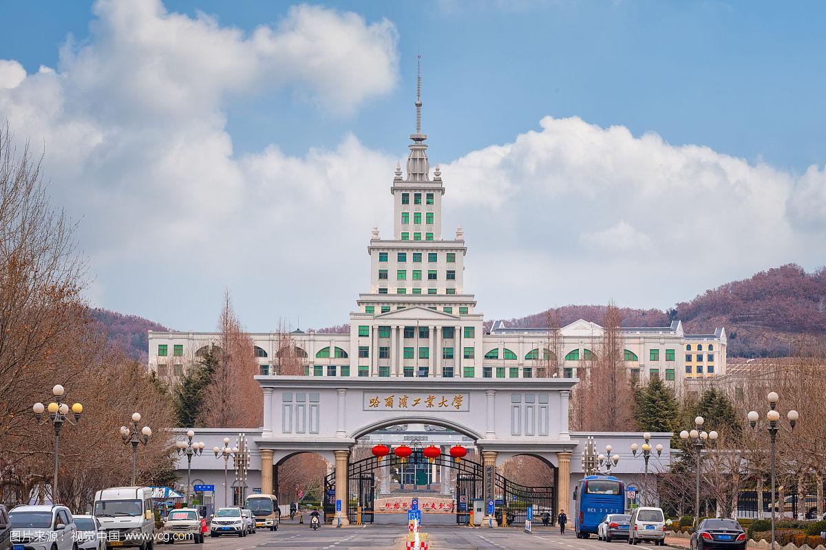
威海分部

Slide 8
理由
03

Slide 9
自身&&外部因素&&学校因素
自身
比较喜欢，而且本部没有可能性，威海还有点机会
外部因素
和同学约好明年去山东，顺便看看山东两米大葱
学校因素
学校部分宿舍有两个空调
之前接触过一个化学专业的教授，没有那么多距离感，有些学校的给人一种生人勿近的感觉

Slide 10
THANK YOU
连君哲

